Slide 1

ESPORTAZIONI ITALIANE NEL MONDO

Slide 2
Analizziamo l’andamento generale delle esportazioni italiane tra il 1994 e il 2021…

Slide 3
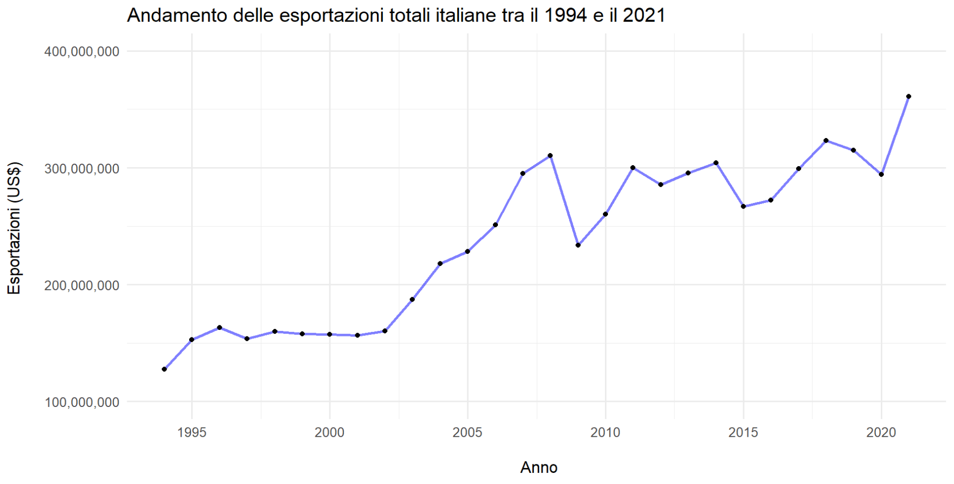

Slide 4
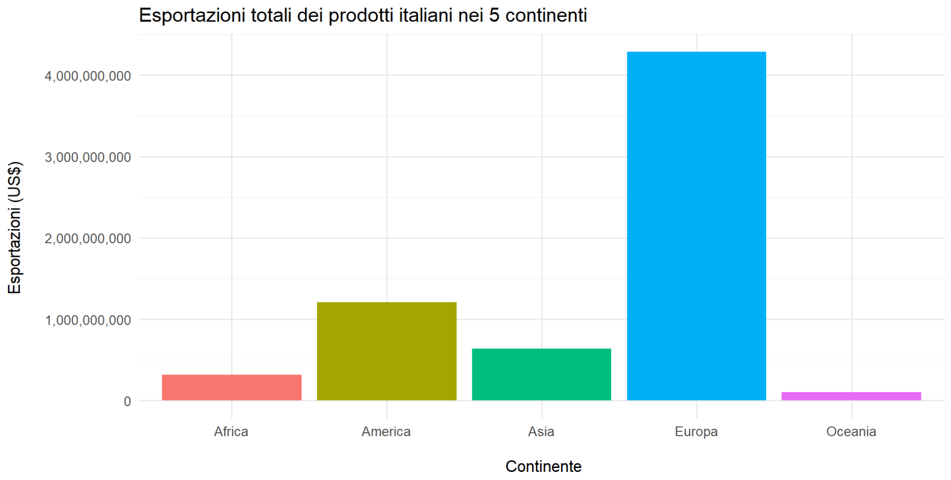

Slide 5
Nel corso degli anni l’Europa è sempre stato il continente dove l’Italia ha avuto il maggior fatturato?

Slide 6
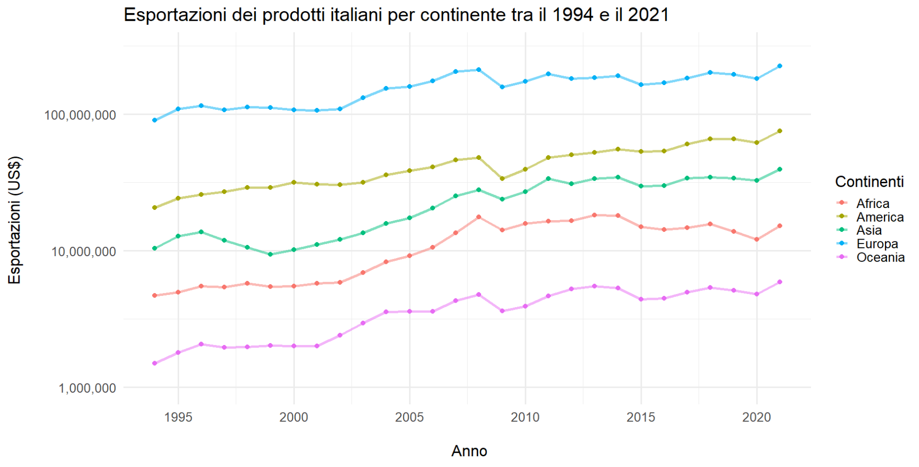

Slide 7
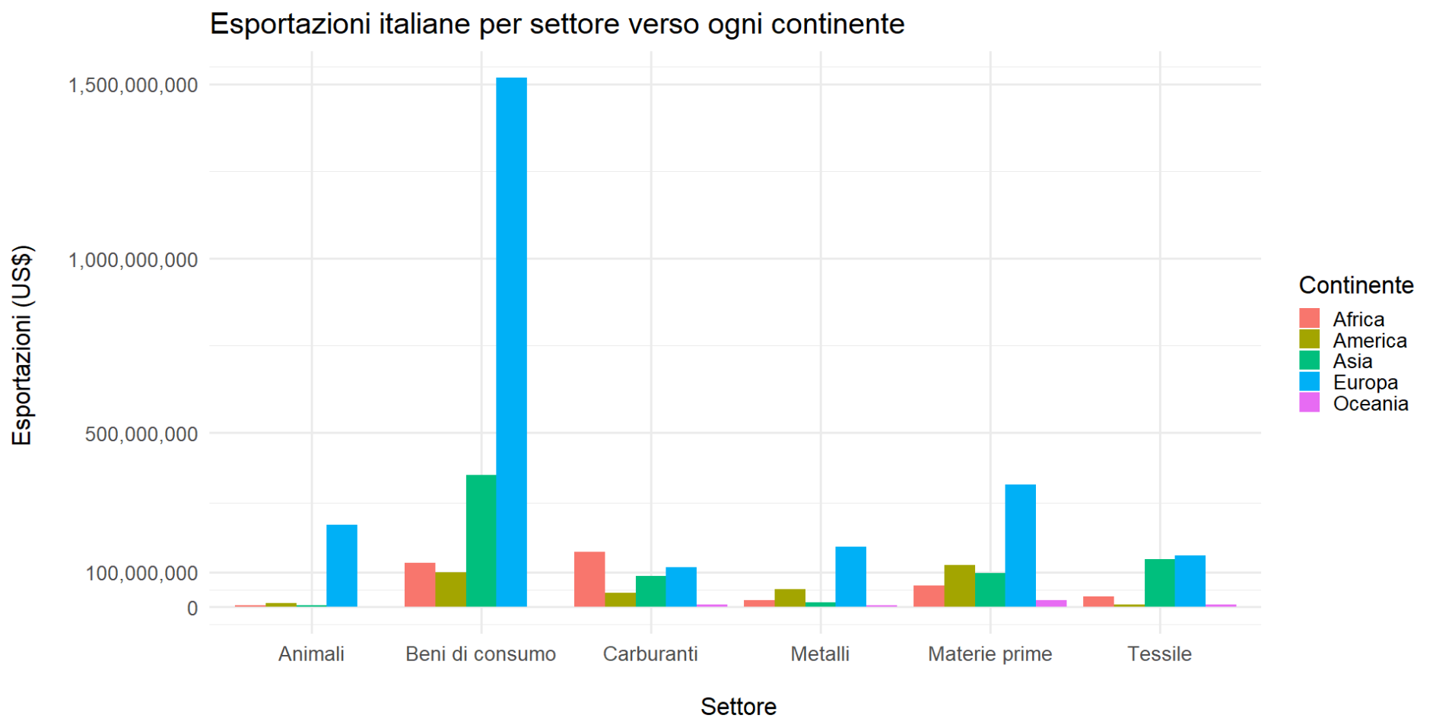

Slide 8
E nello specifico, quali sono stati i Paesi europei dove l’Italia ha esportato maggiormente i suoi prodotti?

Slide 9
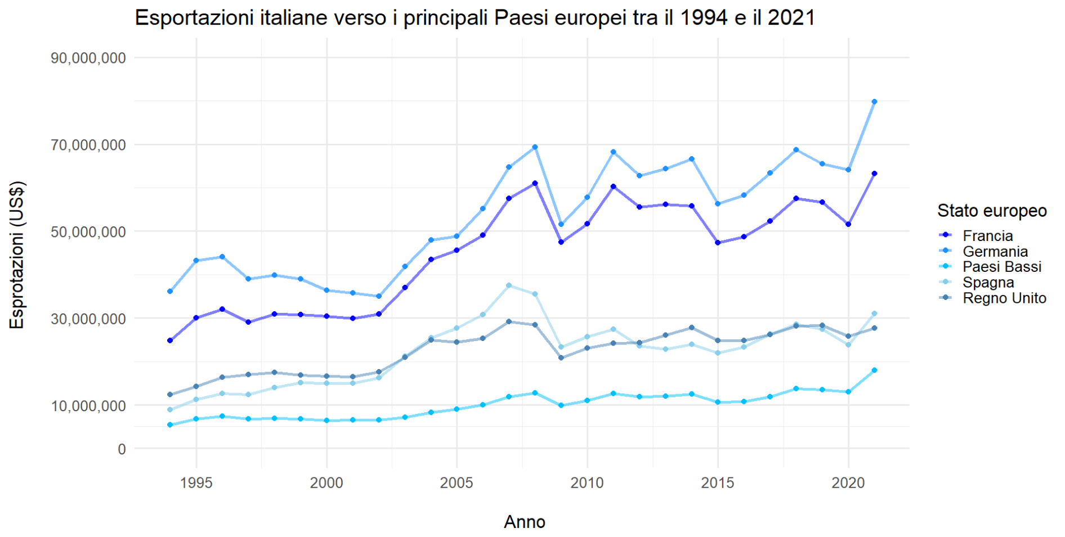

Slide 10
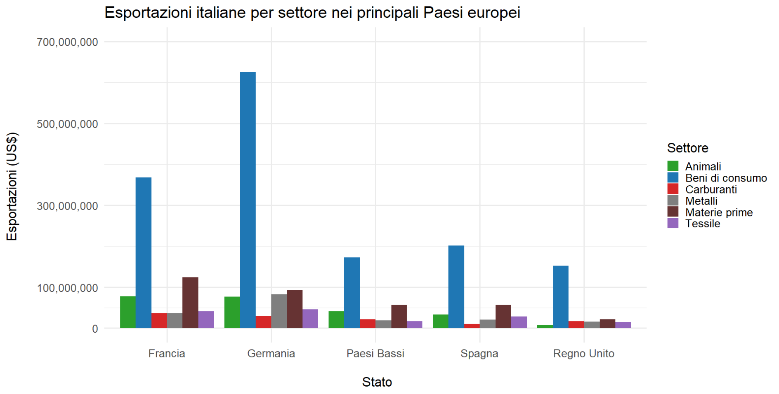

Slide 11
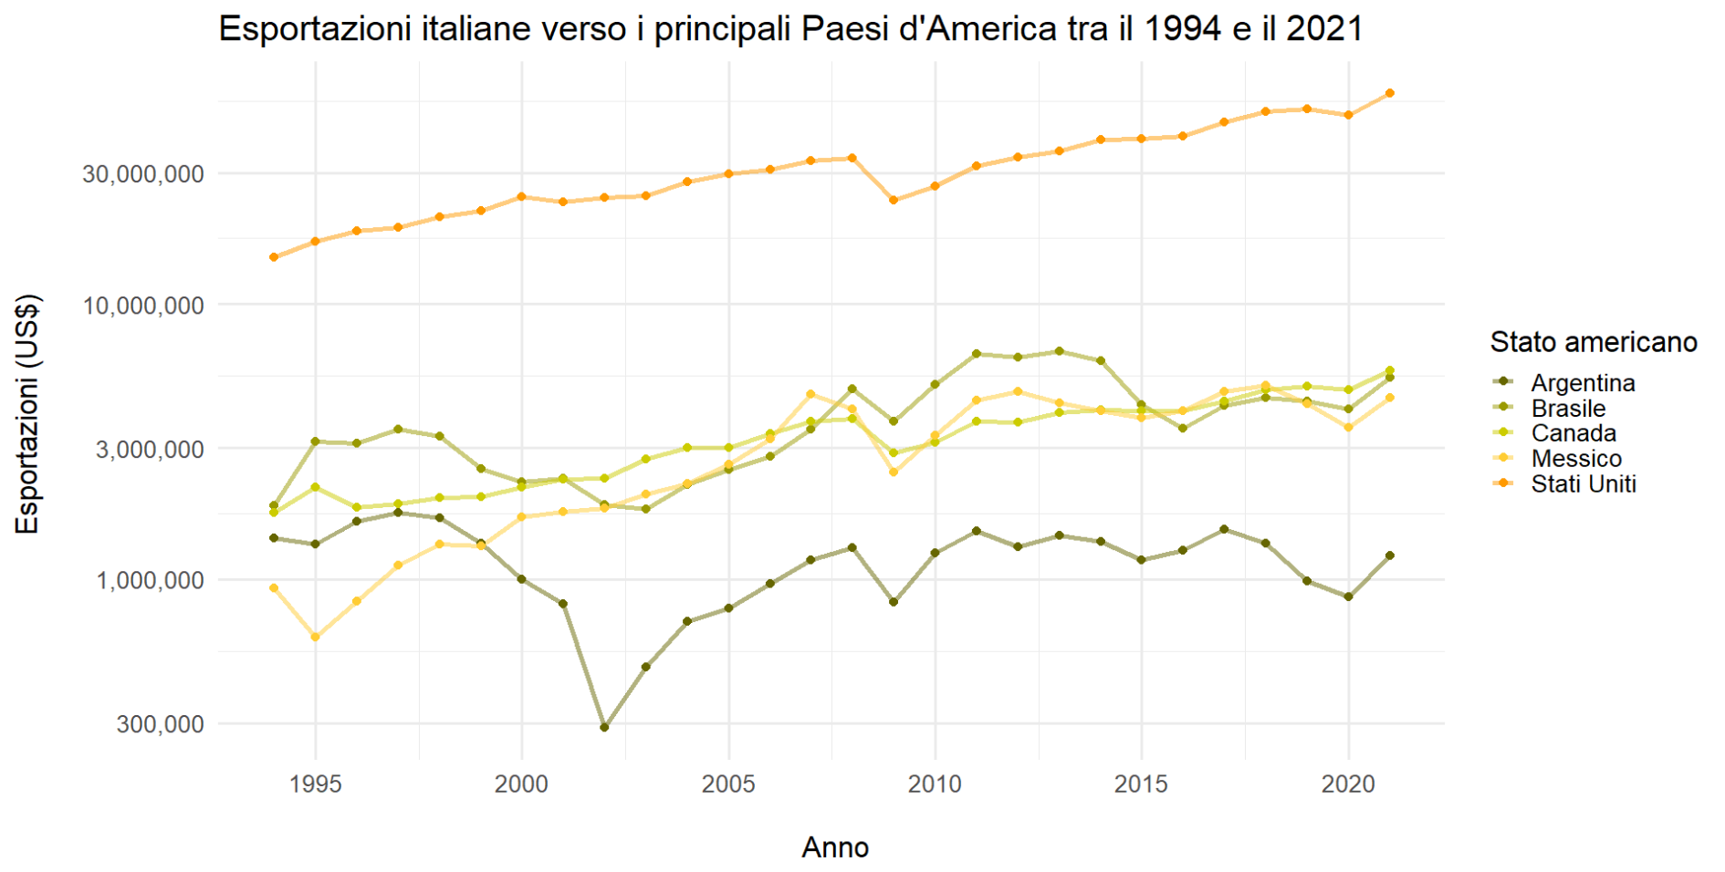

Slide 12
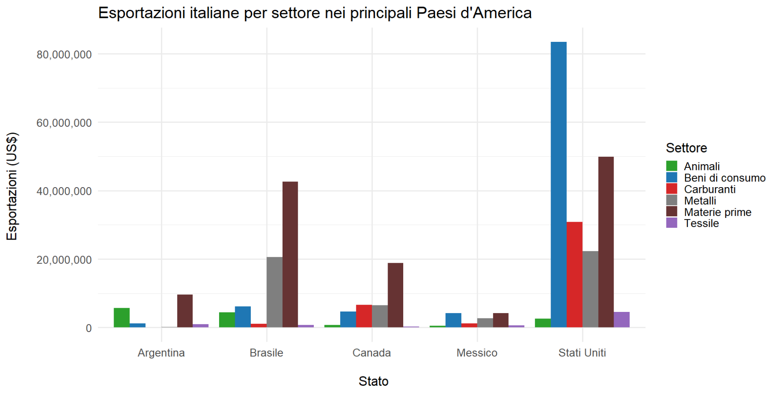

Slide 14
Quali sono le cause delle oscillazioni avvenute negli anni?

Slide 15
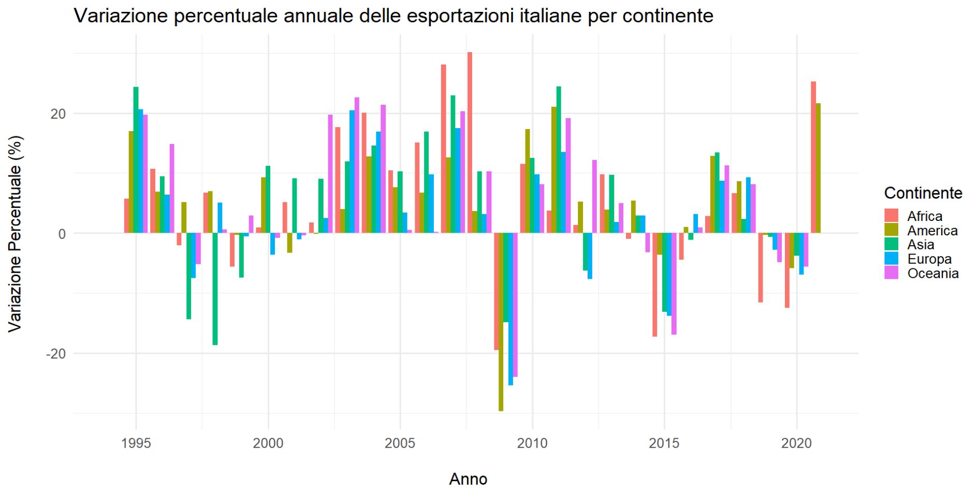

Slide 16
Analizziamo ora nel dettaglio alcuni dei settori coinvolti nelle esportazioni italiane…

Slide 17
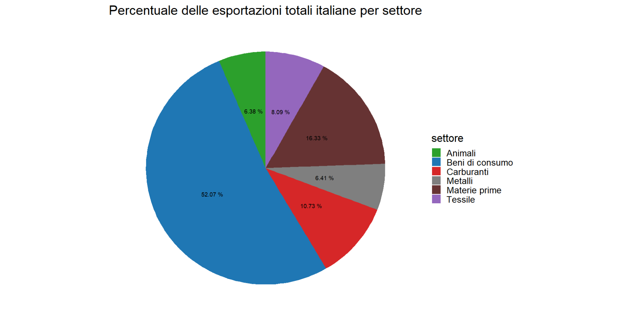

Slide 18
